Slide 1
Prezentace a obhajoba zadaného tématu

Slide 2

Datum: 11. 1. 2014
Projekt: Kvalitní výuka
Registrační číslo: CZ.1.07/1.5.00/34.0731
Číslo DUM: VY_32_INOVACE_129
Jméno autora: Mgr. A. Miloslava Svobodová
Název práce: Prezentace a obhajoba zadaného tématu
Předmět: Navrhování
Ročník: 3.
Časová dotace: 10 minut
Vzdělávací cíl: zpracování obhajoby a prezentace jako součást úkolu
Pomůcky: PC (Powerpoint), fotoaparát
Poznámka: Tento materiál je součástí tematického balíčku realistické studie a základy navrhování
Inovace: Mezipředmětové vztahy – Modelování, PCV, Konstrukce střihů, ČJ - zapojení audiovizuální techniky do výuky – zpracování písemné obhajoby jako nedílné součásti zpracování zadaného úkolu. Vytvoření prezentace v Powerpointu pro shrnutí práce a její představení v širším kontextu inspirace a popisu celé práce.

Slide 3
Tvůrčí proces navrhování a realizace úkolu by měl být završen obhajobou daného zpracování. Jedná se o shrnutí práce na tématu od zadání přes zvolenou inspiraci a její zpracování, vytvoření kolekce návrhů, výběr varianty pro realizaci, zvolený materiál, barevnost až po popis realizace. Obhajobu je vhodné doplnit prezentací obsahující inspirační fotografie, koláže, kresby. Obhajoba by měla být zachycením cesty od návrhu po hotový model, kterou doprovází prezentace hlavní myšlenky a popisu práce se všemi uvedenými aspekty. Důležité je vyzdvihnout vlastní uvažování o tématu, zmínit případné problémy a jejich řešení. Obhajoba tak působí autenticky. V závěru je vhodné celou práci shrnout a uzavřít vlastním hodnocením. Žák by měl být připraven během obhajoby odpovídat na případné dotazy.

Slide 4
FORMY OBHAJOBY
1. Písemná obhajoba: Zpracování osnovy
Úvod – zadané téma, jméno autora
Popis inspirace a hledání nového řešení
Zpracování návrhových skic
Výběr návrhu pro realizaci – vzorník materiálů a barev
Výtvarná část práce – výtvarné řešení vybraných návrhů, zvolení vhodné výtvarné techniky
Adjustace celé práce
Fotodokumentace
Použité inspirační zdroje (knihy, internet, časopisy)
Závěr – shrnutí práce
Podpis autora

Slide 5
2. Ústní obhajoba:
Jako podklad slouží písemné zpracování obhajoby, žák prezentuje celou práci před hodnotící komisí. Obhajoba je doprovázena ukázkou prací, prezentací modelu na modelce nebo figuríně, doporučuje se doložit portfolio předchozích prací, během ústní obhajoby žák vysvětluje průběh celé práce, odpovídá na případné doplňující otázky, může využít prezentaci v Powerpointu, hudební podkres, zajímavou instalaci.

Slide 6
Zpracování obhajoby nutí žáka formulovat přesně své myšlenky, uvažovat o práci jako o celku, zamýšlet se hlouběji nad zadáním, klást si otázky a současně na ně odpovídat, hledat řešení. Ústní obhajoba navíc přispívá k posílení komunikačních a prezentačních dovedností.

Slide 7
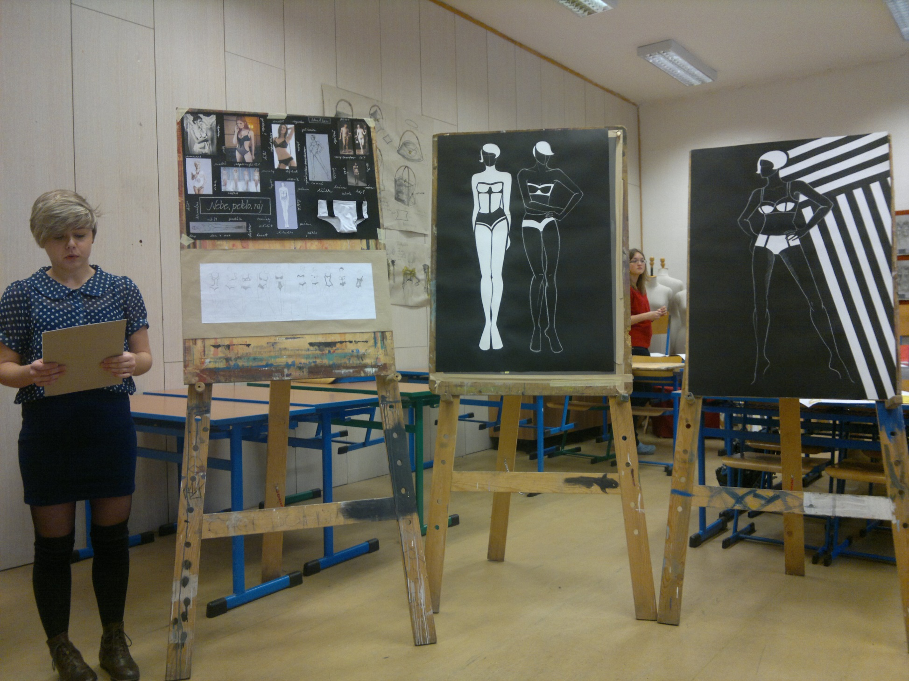

Slide 8
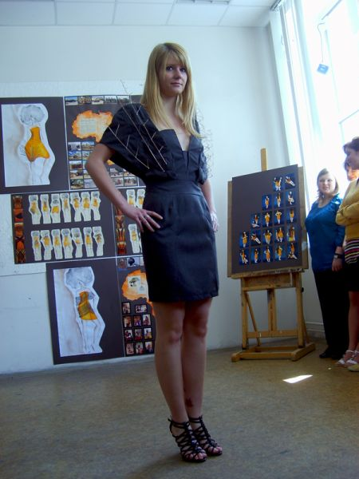

Slide 9
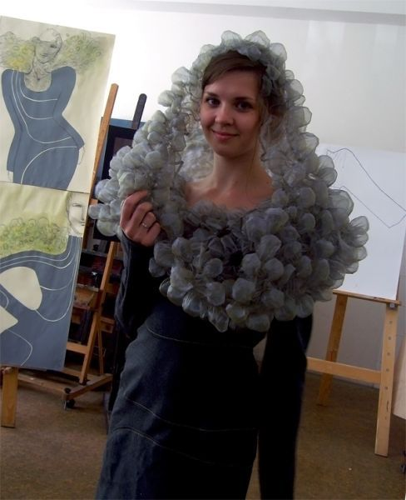

Slide 10
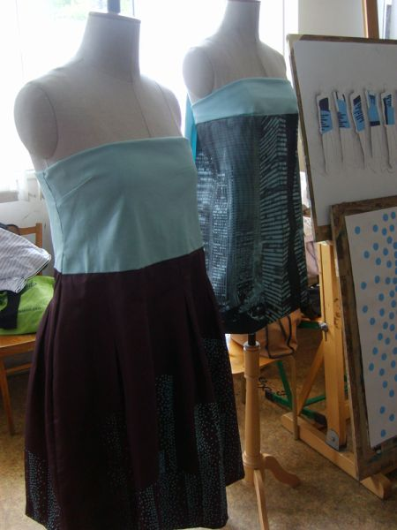

Slide 11
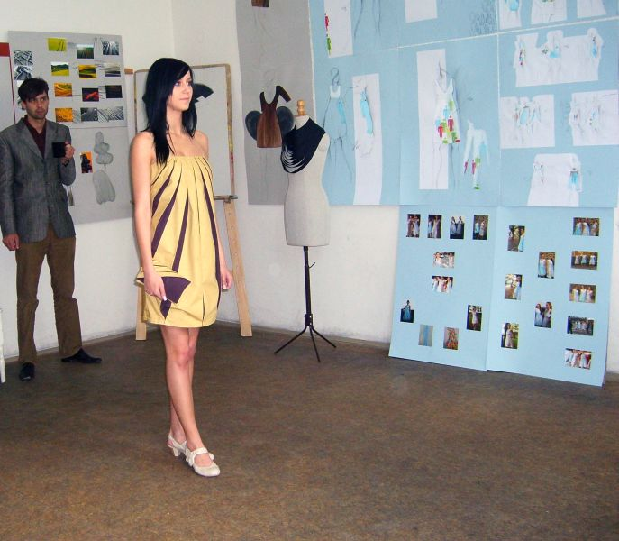
Autor fotografií: Mgr. A. Miloslava Svobodová

